Slide 1

Von a- V
https://reimbursement.institute/glossar/abteilungstyp/

Slide 2

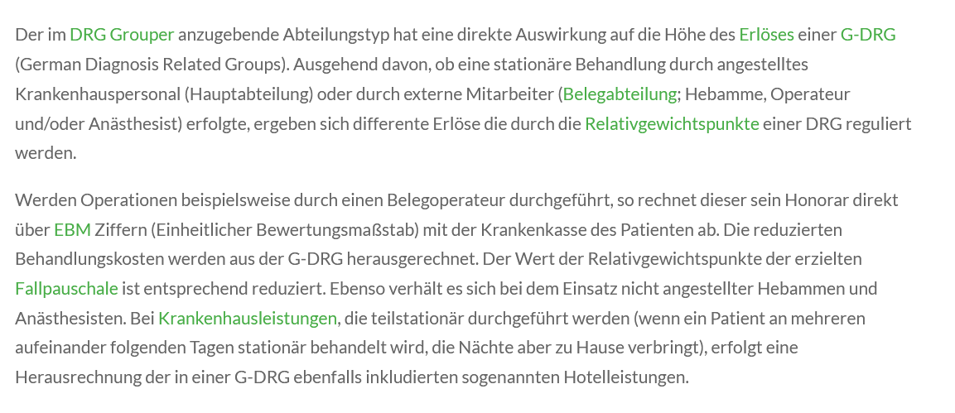

Slide 3
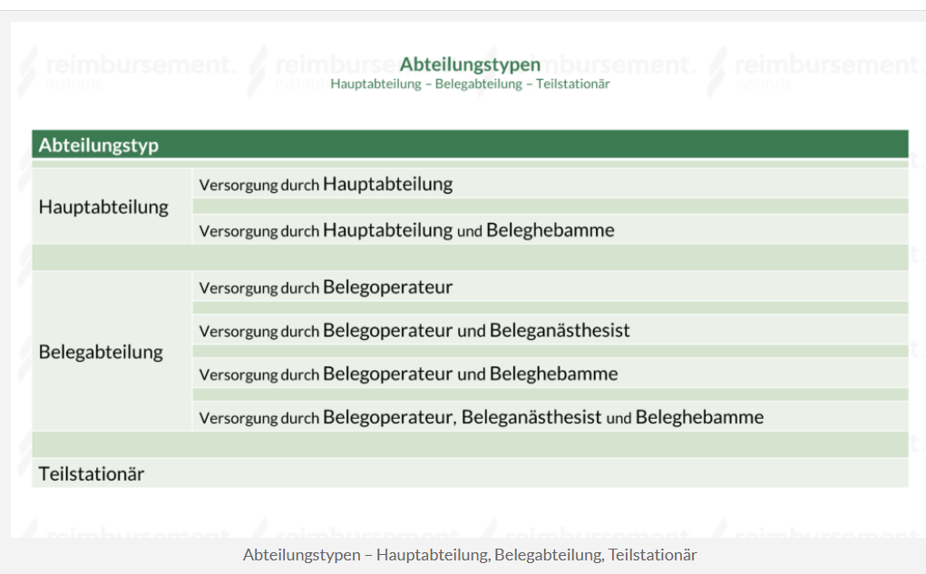

Slide 4
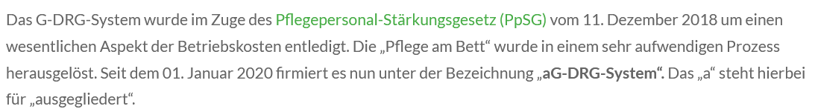
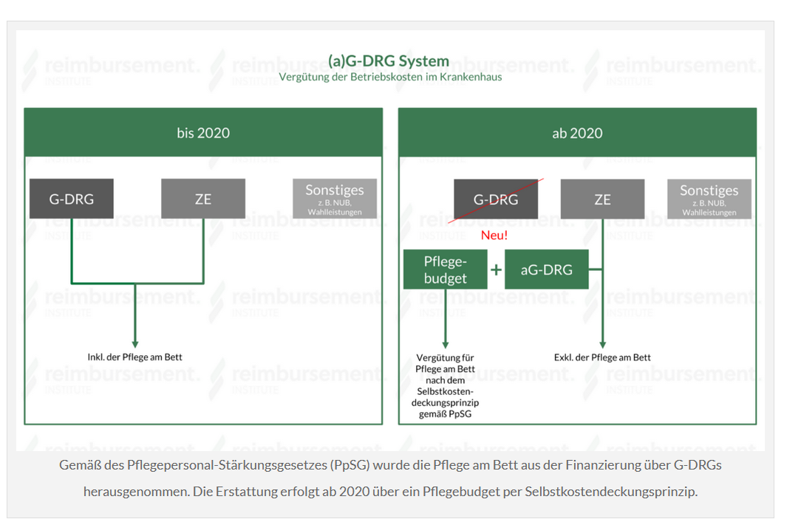

Slide 5


Der Behandlungsfall ist gemäß § 21. Abs. 1 BMV-Ä definiert als „innerhalb desselben Kalendervierteljahres an demselben Versicherten ambulant zu Lasten derselben Krankenkasse vorgenommene Behandlung“. Darin eingeschlossen sind zudem Krankheitsverläufe, bei denen sich „aus der zuerst behandelten Krankheit eine andere Krankheit entwickelt oder […] hinzutritt oder wenn der Versicherte […] innerhalb desselben Kalendervierteljahres wegen derselben oder einer anderen Krankheit in derselben Arztpraxis behandelt wird“.

Slide 6

Als Behandlungsfall gilt für die Behandlung derselben Erkrankung der Zeitraum eines Monats nach der jeweils ersten Inanspruchnahme des Arztes.“
Als kleine Merkhilfe gilt: Monat + 1 und Tag + 1 ab Aufnahmedatum
Vielmehr verweist das InEK bezüglich der Fallzusammenführung vollstationärer Krankenhausaufenthalte im G-DRG System auf die Voraussetzungen der Fallpauschalenvereinbarung (FPV). Aus dieser ließen sich Anhaltspunkte zur Definition ableiten.
Gemäß § 2 Abs. 2 FPV ist eine Fallzusammenführung dann vorzunehmen, „ Die Einschränkwenn ein Patient oder eine Patientin innerhalb von 30 Kalendertagen ab dem Aufnahmedatum des ersten […] Krankenhausaufenthaltes wieder aufgenommen wird und innerhalb der gleichen Hauptdiagnosegruppe (MDC) […] einzugruppieren ist“.ung auf die gleiche Hauptdiagnosegruppe lässt vermuten, dass es sich bei der Fallzusammenführung auch um die gleiche Hauptdiagnose handeln muss, da diese erst die MDC (Major Diagnostic Category) ansteuert.

Slide 7
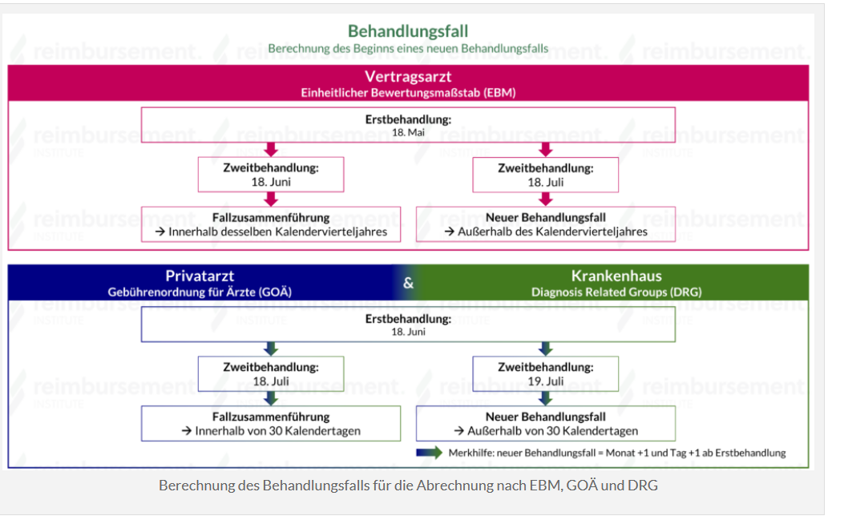

Slide 8




Slide 9


Slide 10
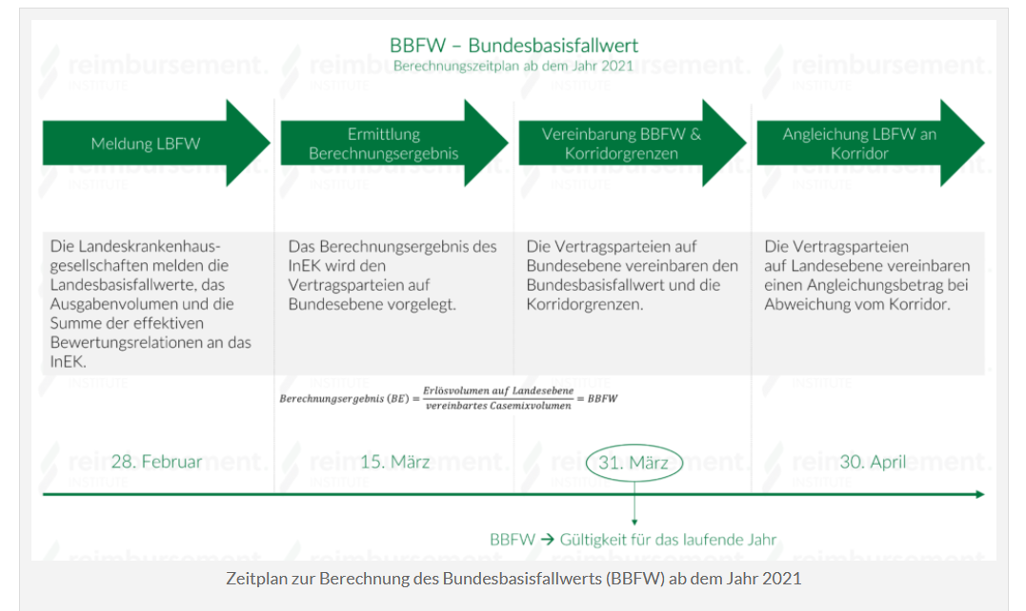


Slide 11
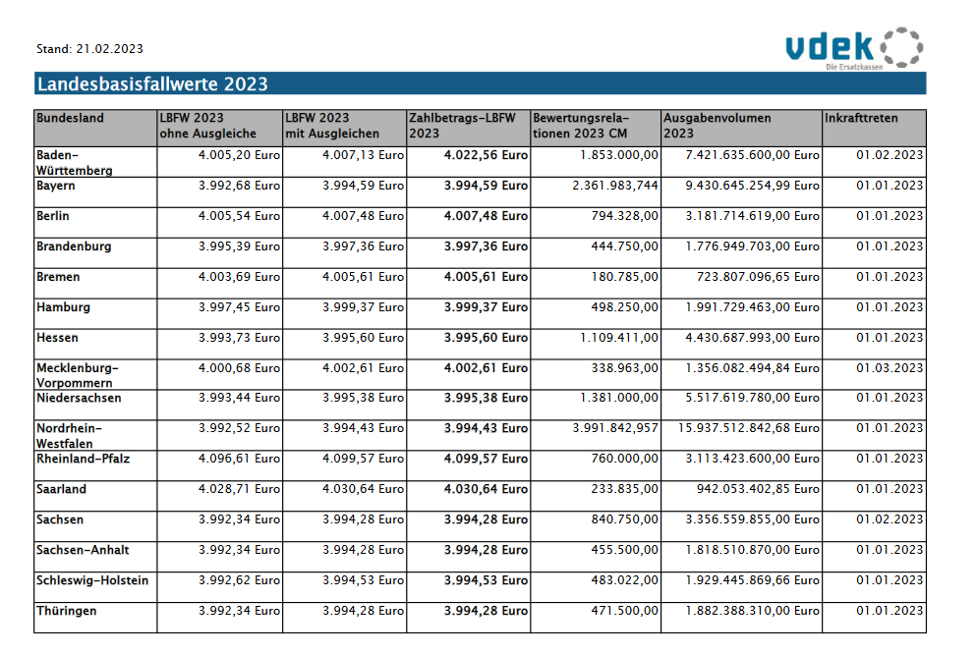

Slide 12




Slide 13

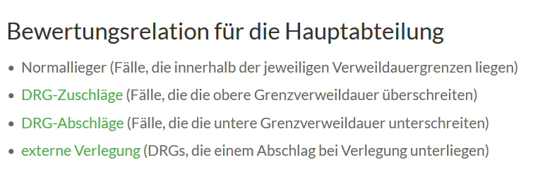

Slide 14
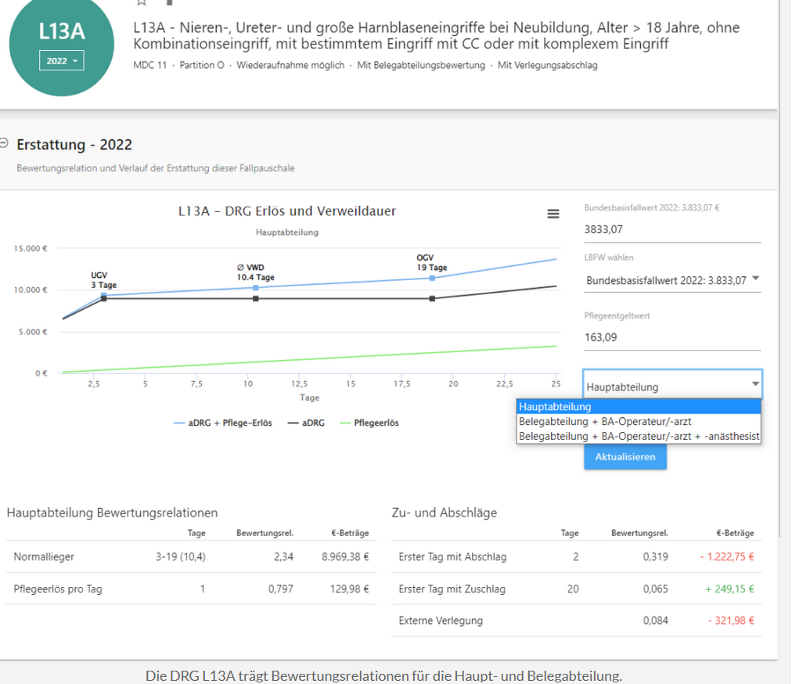

Slide 15
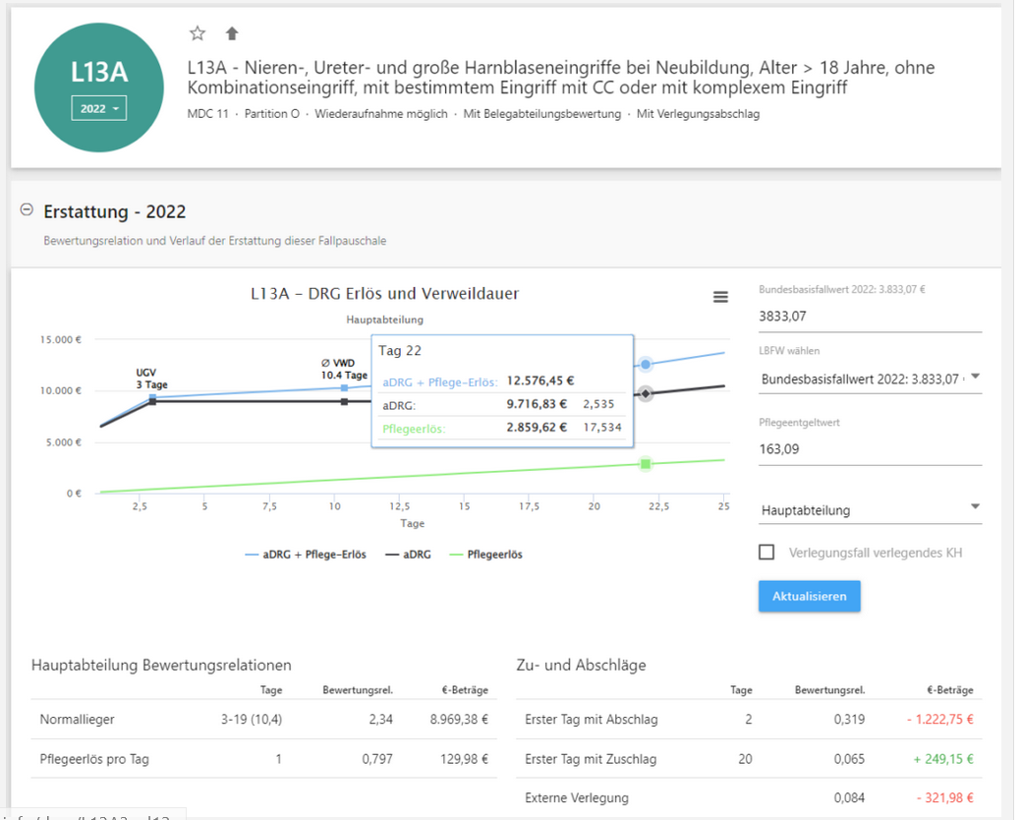

Slide 16
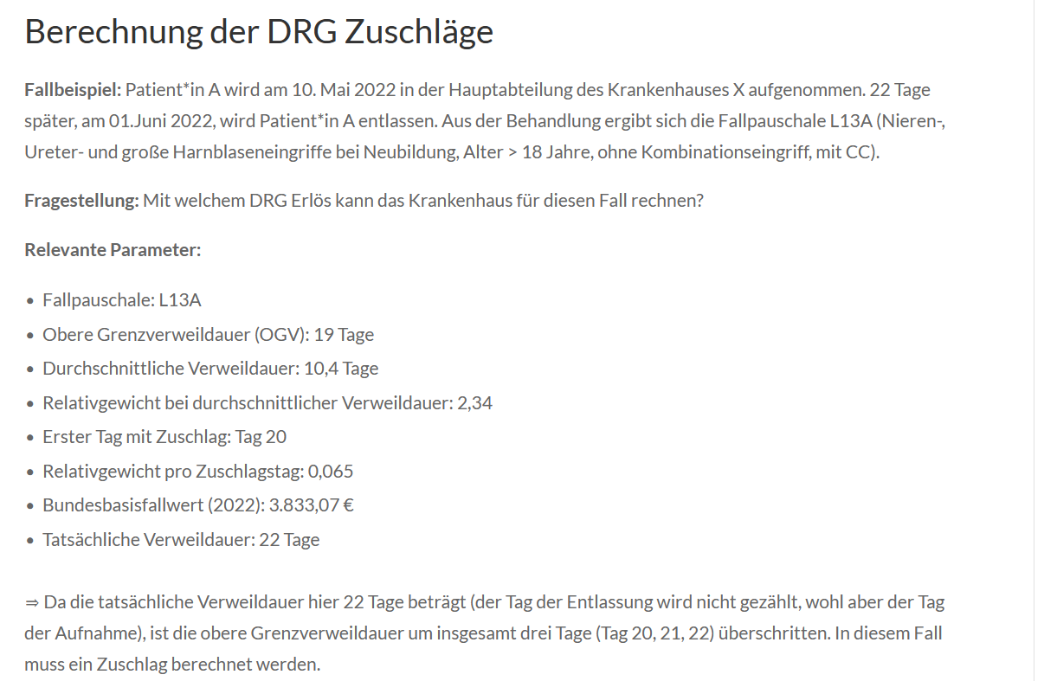

Slide 17
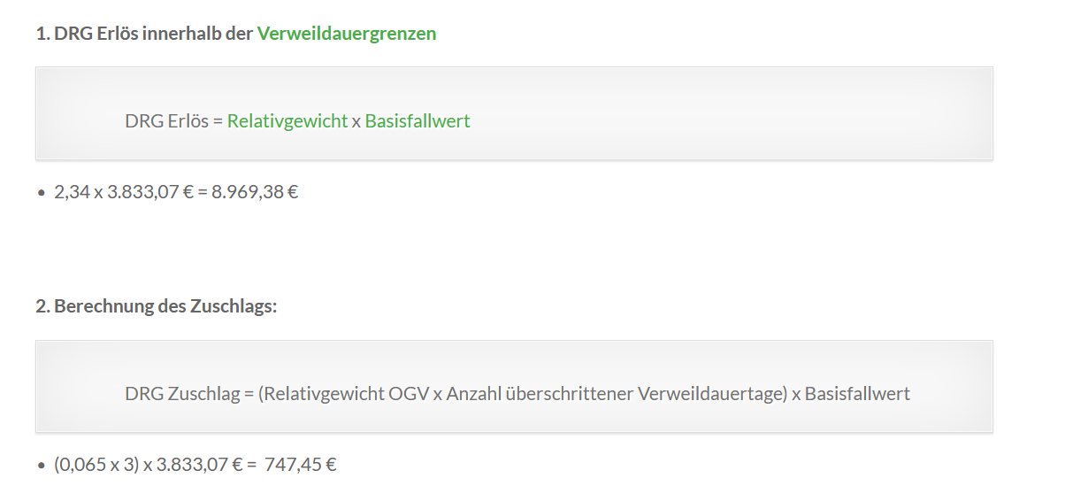
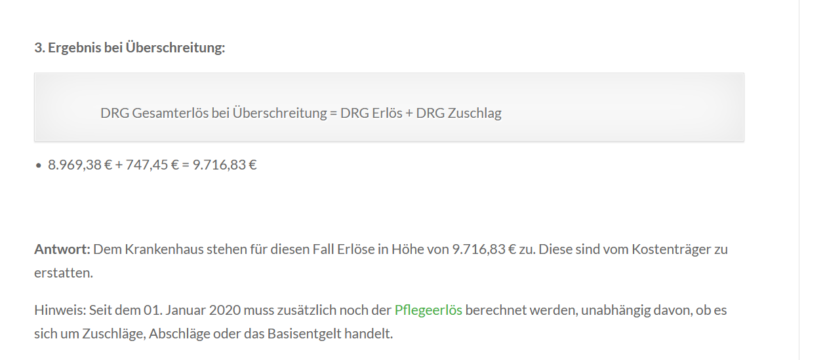

Slide 18
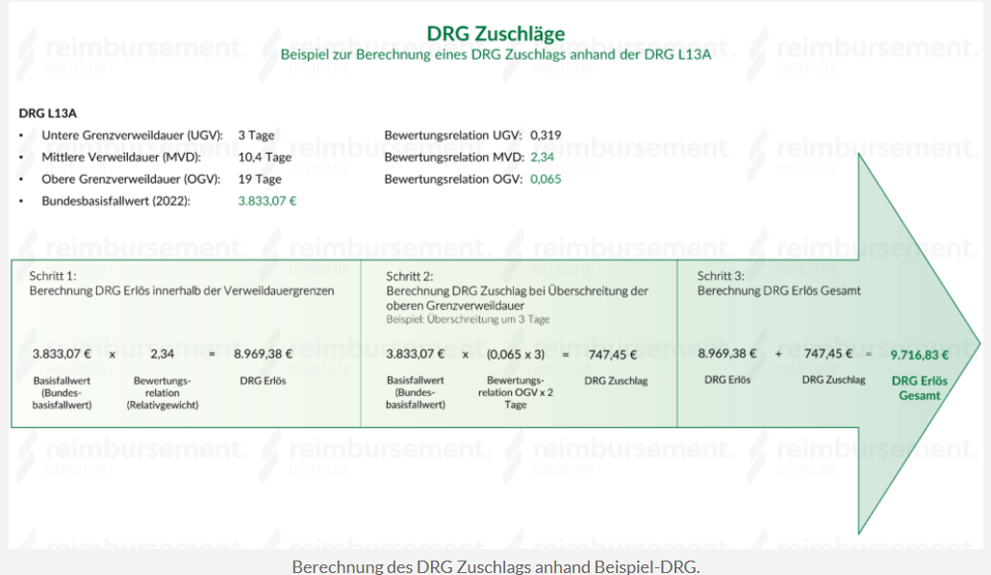

Slide 19
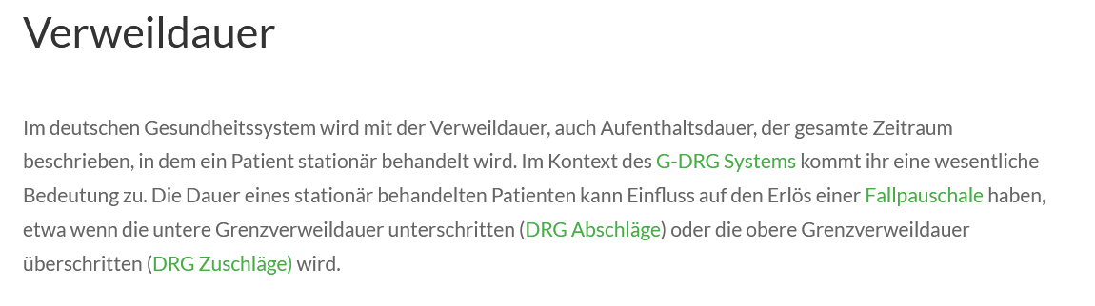


Slide 20
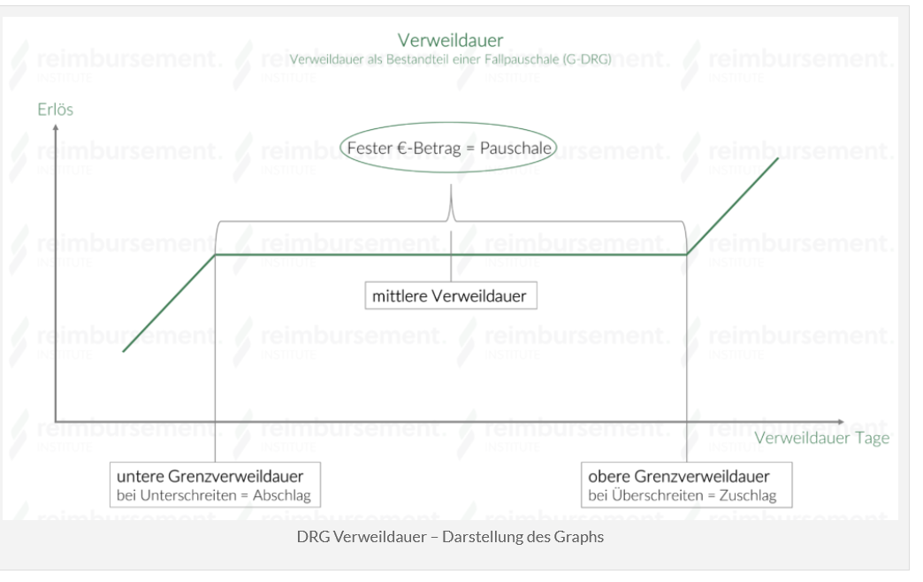

Slide 21
